Slide 1
Analisa Sistem Informasi
Session #4
SSAD (Structured System Analysis & Design)

Slide 2
Tentang SSAD
Dibuat pada pertengahan tahun 1970-an.
Didukung oleh sebagian besar CASE (Computer Aided Software Engineering) Tools.
Terdokumentasi dalam banyak buku populer.
Dipengaruhi metode desain lainnya.
Sangat cocok untuk analisis dan pengembangan sistem informasi.

Slide 3
Notation
(Diagram yang Digunakan)
Data flow diagrams, including context diagrams.
Algoritma / Pseudocode
Entity relationship diagrams
Data dictionary
Event lists.
Structure charts
State transition diagrams

Slide 4
DFD (Data Flow Diagram)
Data flow diagram (DFD) menunjukkan dekomposisi fungsional, dengan penekanan pada transfer data masuk dan keluar dari sistem dan antar unit program

Slide 5
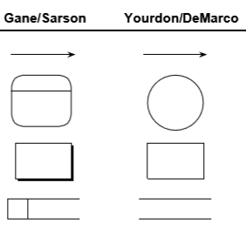
Simbol-simbol DFD
Kegunaan
Data Flow (Aliran data)
Process (Proses)
External Entity / Terminator (Entitas)
Data Store

Slide 6
External Entity vs. Data Store
External Entity
Sebuah External Entity merupakan sumber data dan tujuan data.
Sebuah External Entity berada di luar batasan sistem, sehingga pengendalian datanya diluar wilayah analisis sistem.
Data Store
Sebuah Data Store merupakan penyimpanan data.
Sebuah Data Store berada di dalam batasan sistem, sehingga pengendalian datanya berada dalam wilayah analisis sistem.

Slide 7
Penulisan Label pada DFD
A data flow diagram is incomplete unless all its symbols are labeled as follows:
Data flow → kata benda / kalimat yang menjelaskan data.
External entity → kata benda / kalimat yang menjelaskan sistem, agen, perangkat,
dan sebagainya, dari data yang masuk dan ke mana data keluar sistem.
Data store → kata benda / kalimat penamaan file, database, atau repositori di mana
sistem menyimpan data.
Process → kata kerja / kalimat yang menggambarkan operasi dilakukan pada data.
Proses dapat diberi label dengan nama sistem atau operasi yang memanipulasi data

Slide 8
Context Diagram
(Diagram Konteks)
Sebuah diagram konteks adalah jenis khusus dari DFD yang digunakan untuk menggambarkan input dan output dari sistem secara keseluruhan.

Slide 9
Leveling dalam DFD
Sebuah diagram konteks adalah deskripsi fungsional tingkat atas dari suatu sistem
Proses didekomposisi (dipecah) ke tingkat yang lebih rendah dan lebih rendah sampai mereka siap untuk desain rinci
Desain Rinci (proses terkecil) kemudian dituangkan dalam deskripsi disebut spesifikasi mini biasanya dalam algoritma (flowchart atau pseudo code)

Slide 10
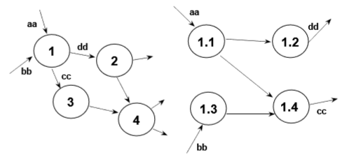
Leveling dalam DFD
Proses-proses didekomposisi dengan memecah tiap proses ke DFD level yang lebih rendah, dari satu proses bisa dipecah menjadi beberapa proses.

Slide 11
Membuat DFD
Fokus pada aliran data (bukan kontrol/kendali)
Pastikan bahwa:
  Tiap simbol diberi label.
  Tidak ada proses kurang aliran input data (tidak memiliki input data).
  Tidak ada proses kurang aliran output data (tidak memiliki output data).
  Tidak ada aliran data yang langsung ke/dari; entitas – entitas, entitas – data store, data store – data store.
  Jumlah data yang masuk dan keluar pada DFD level yang lebih rendah harus sama dengan jumlah data yang masuk dan keluar pada DFD induknya.(contoh: lihat pada slide berikutnnya)
No output data
No input data

Slide 12
Leveling dalam DFD
Jumlah data yang masuk (aa & bb) dan keluar (cc & dd) pada DFD kanan (hasil dekomposisi) = jumlah data yang masuk (aa & bb) dan keluar (cc & dd) pada DFD kiri (induk)

Slide 13
Thank’s
See You Next Session

